Slide 1
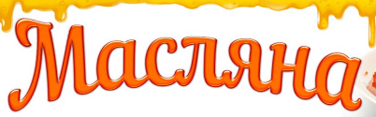
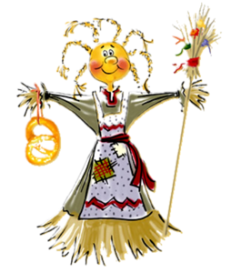
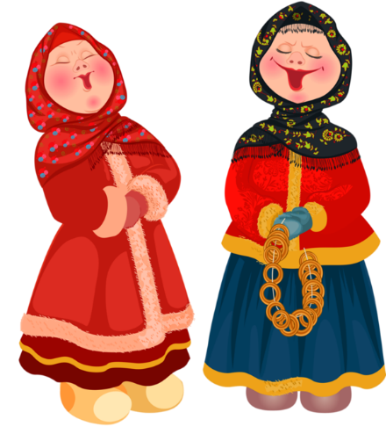
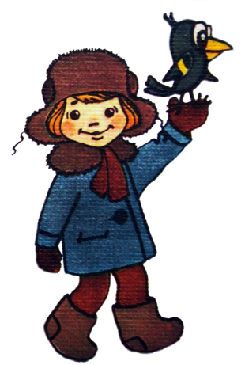
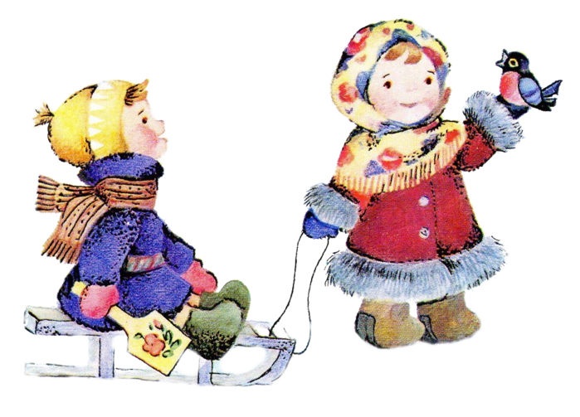
Автор: Маріна
Ірина Олександрівна музичний керівник ДНЗ №2 «Росинка» м. Покровська

Slide 2
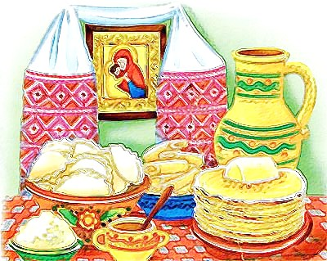
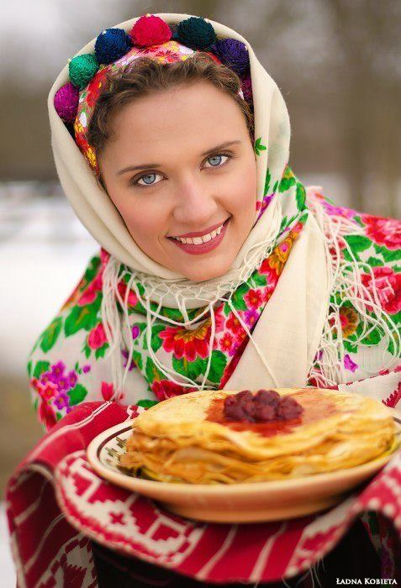
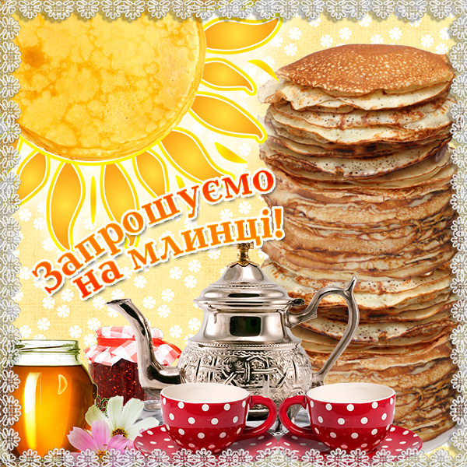
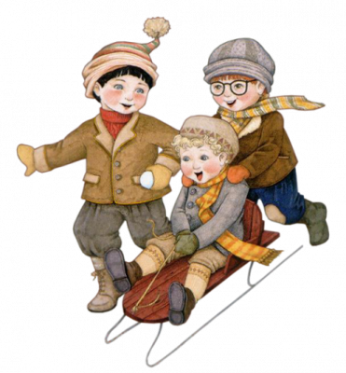
Масляна — це українське свято на честь весняного пробудження природи. І дорослі і молодь катаються на санчатах, печуть смачні млинці і куштують їх просто на вулиці. Ці млинці - обрядова їжа, що символізує сонце.

Slide 3
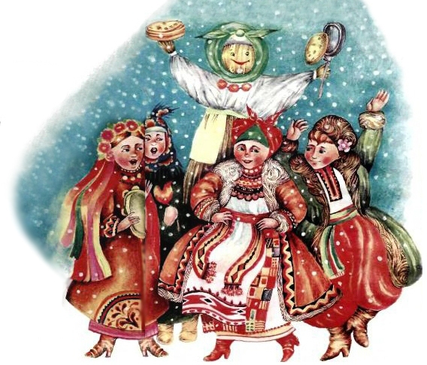
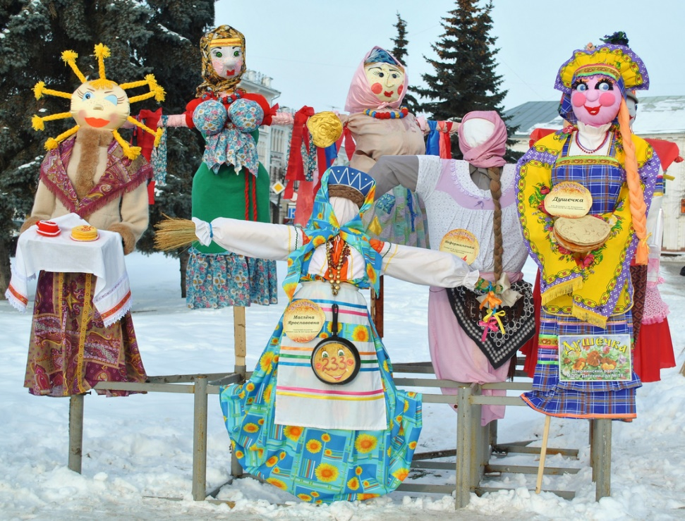
Тож зима і холод мають відступитися і дати місце весні і сонцю. Ще один символ свята - солом'яне опудало Зими. Його спалюють, щоб холод назавжди відступив і дав дорогу теплу.

Slide 4
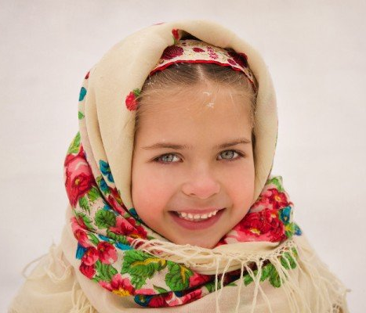
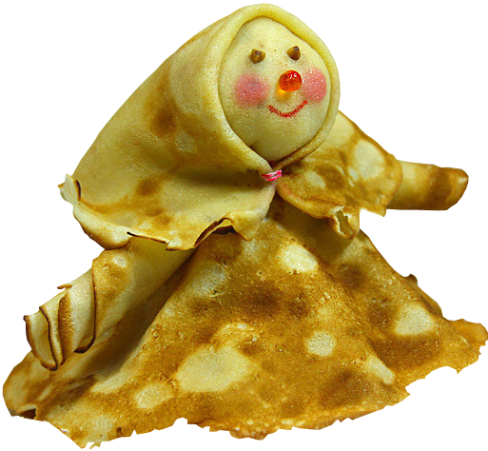
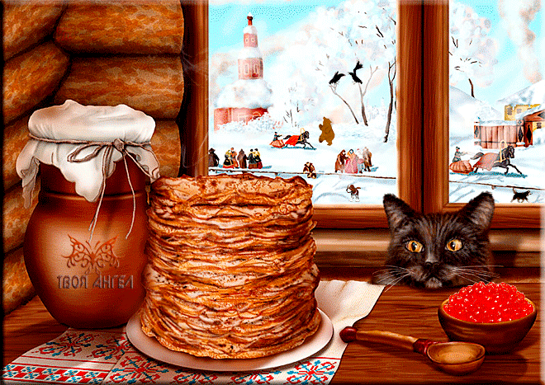
З святом Масляної пов'язано багато різних прикмет, яких люди дотримуються і по сьогоднішній день.

Slide 5
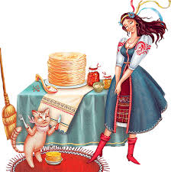
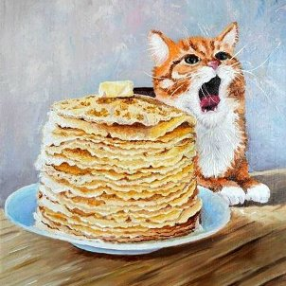
Вважається, що якщо на Масляну погода не радує своєю теплотою, а, навпаки, присутні морози і ллє дощ, то весна обов'язково порадує гарною погодою.
Якщо на масляну тиждень на вулиці багато бурульок, то попередній рік буде врожайним.
Якщо у цей тиждень йдуть дощі, то навесні і влітку очікуйте багато грибів.
Буває, що на Масляну різко вдаряють морози. Це знак того, що літо буде ласкаве, привітне, без посухи.

Slide 6
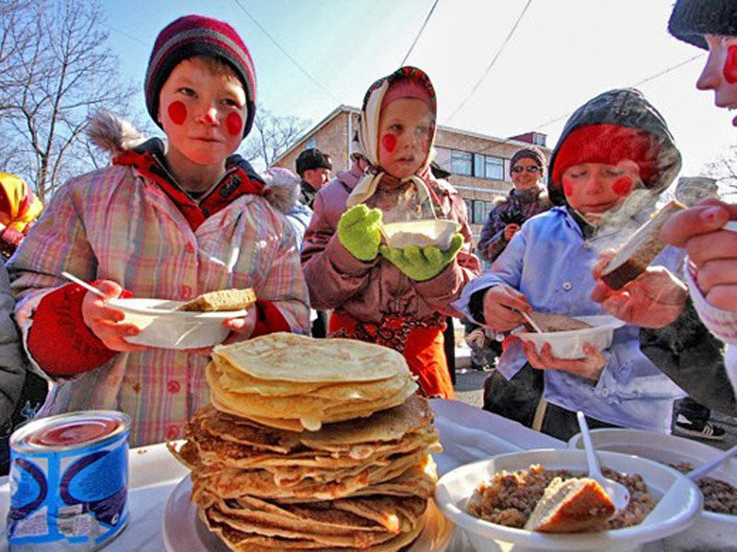
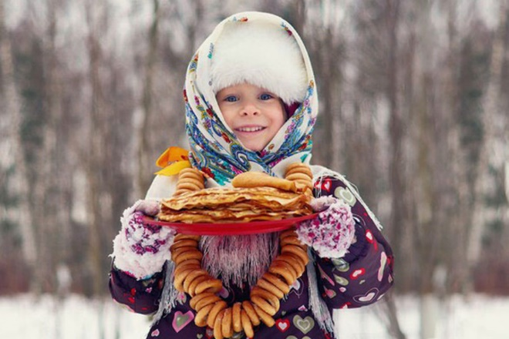
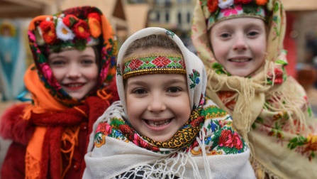
Діти в Масляну закликають до повернення з вирію перелітних птахів, дуючи в свистульки.
Ще діти за народним звичаєм билися личаками (українськими лаптями), тим самим кваплячи прихід тепла.

Slide 7
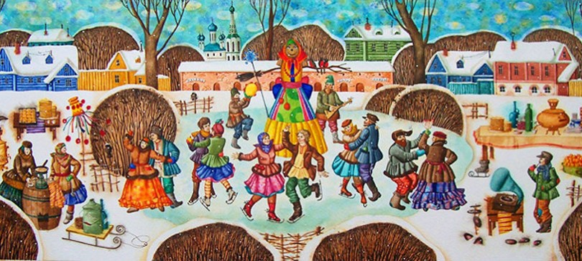
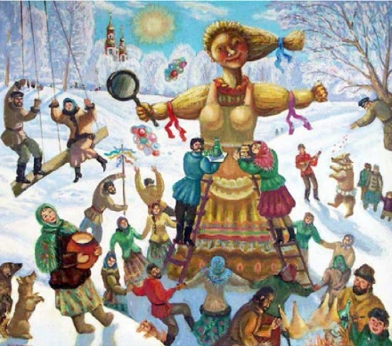
Одне з найулюбленіших розваг в Масляну — це гойдалки, їх теж не обійшли стороною прикмети: чим вище злетиш на гойдалках, тим багатшим буде урожай.
Катання з гірок також було зі змістом: чим далі прокотитися, тим краще виросте льон, довше, ніж у сусідів.

Slide 8
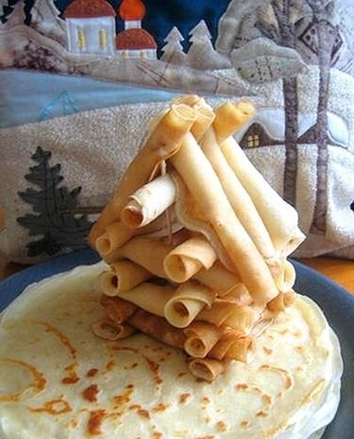
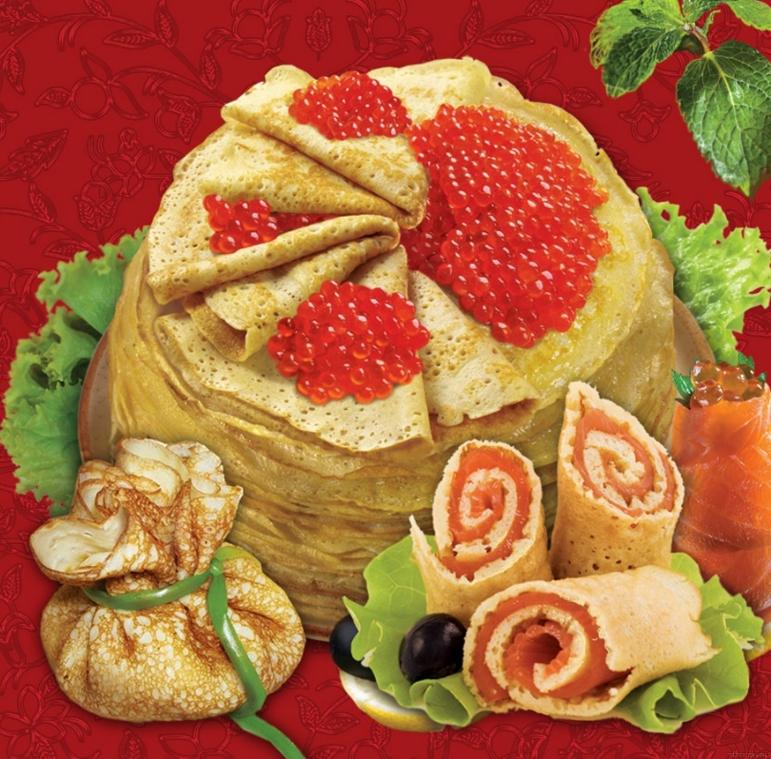
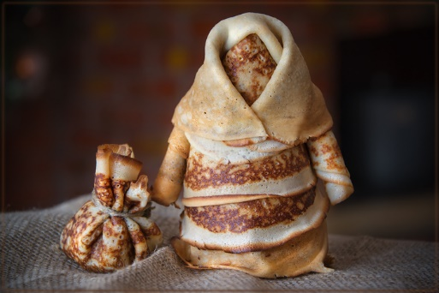
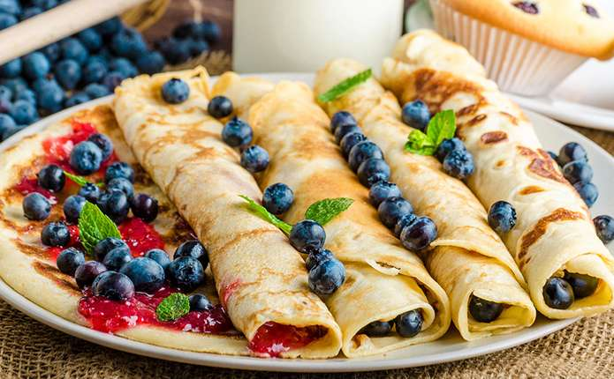
Найважливіші прикмети Масляної, звичайно ж, пов’язані з головним символом свята — млинцями. Протягом усієї масляного тижня належить пекти млинці.

Slide 9
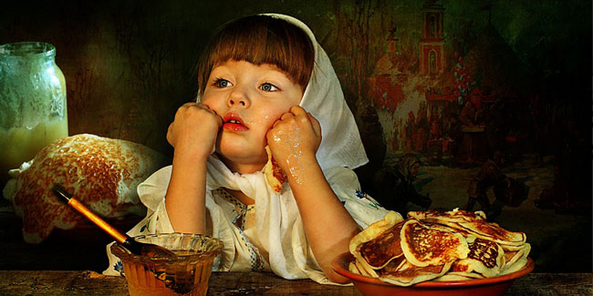
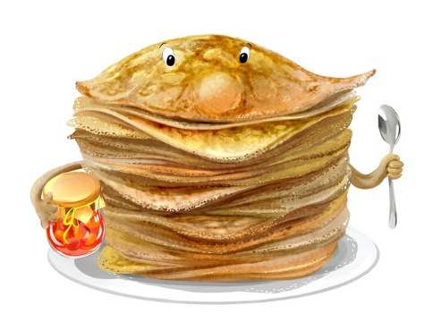
Перша порція млинців призначається для поминання померлих. Іноді ці млинеці віддають жебракам, щоб і вони поминали померлих близьких людей.
Другу порцію млинців теж не можна їсти. Її потрібно віддати сиротам, бездомним людям. Тоді ваше молоде покоління буде здоровим і щасливим, а ваше життя стане безтурботним і спокійним.

Slide 10
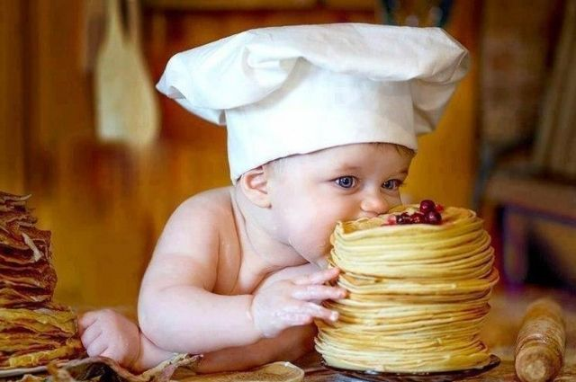
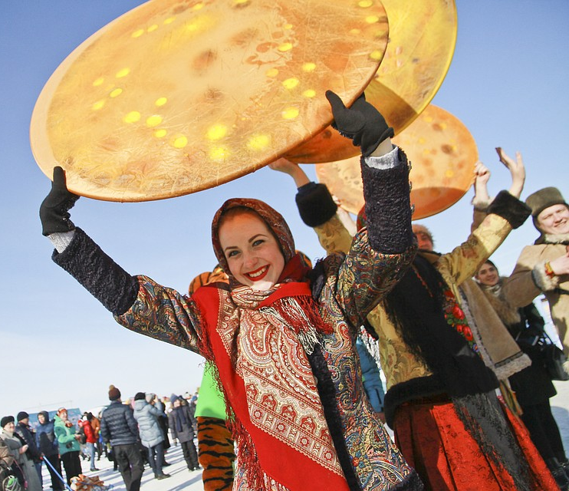
Якщо млинці виходять красивими, рум'яними й смачними, то наступний рік буде мирним і спокійним. В іншому випадку в будинок прийдуть біди і нещастя.
Чим більше буде напечено млинців, тим багатшим буде врожай в новому році.
Якщо млинець пристав до сковороді, то в нинішньому році дівчина заміж не вийде, буде жити в батьківському домі.

Slide 11
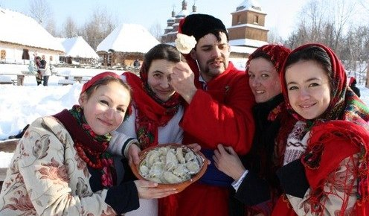
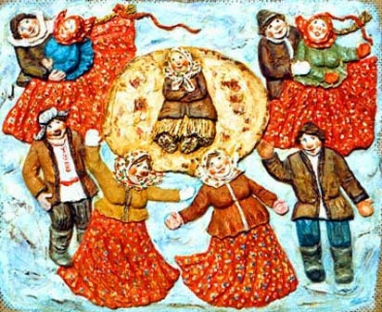
Щороку свято Масляної в нашій країні припадає на різний час і відзначається рівно за тиждень до Великого Посту.
Масові народні гулян ня та пісні - головна ознака свята.
За традицією Масляна святкується тиждень.
Кожен день Масляного тижня є символічним.

Slide 12
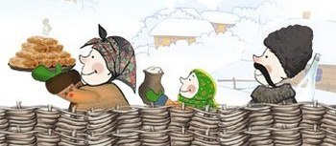
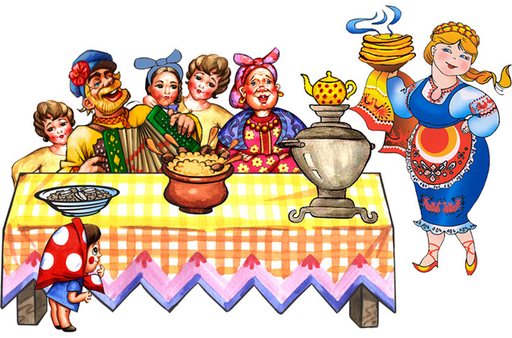
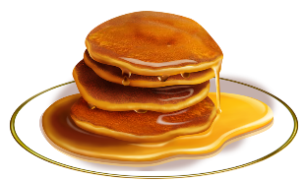

Понеділок – «Гості»
у перший день Масляної приймають гостей та печуть млинці. Колись у цей день прикрашали оселю солом'яний опудалом.

Slide 13
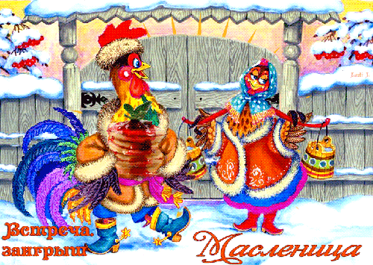
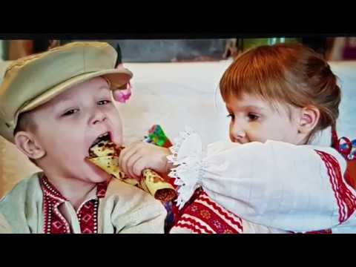
Вівторок – «Залицяння» у вівторок незаміжні дівчата влаштовували оглядини або ж йшли кататися з хлопцями на санях.

Slide 14
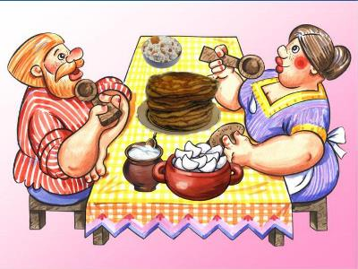
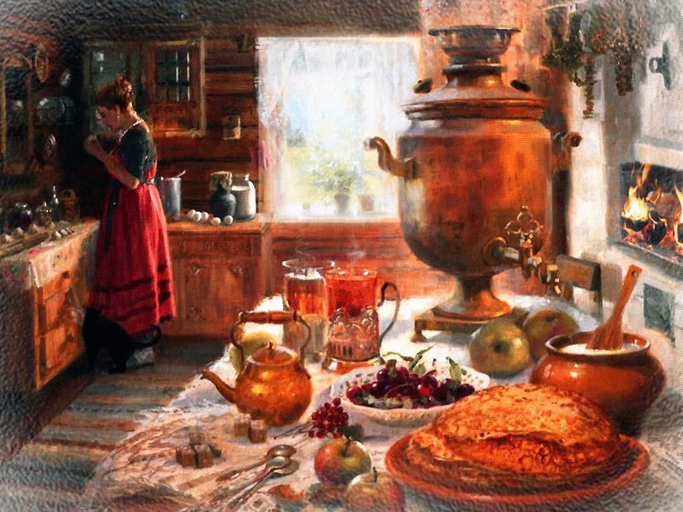
Середа – « Частування»
у середу жінка кличе зятя та інших гостей на млинці. Кожна господарочка має свій особливий рецепт приготування млинців.

Slide 15
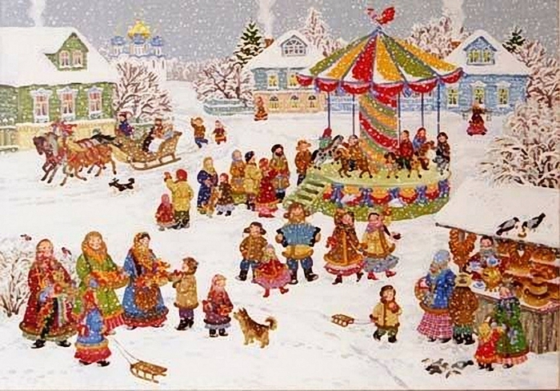
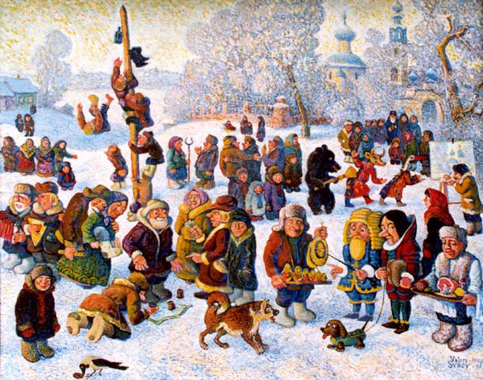
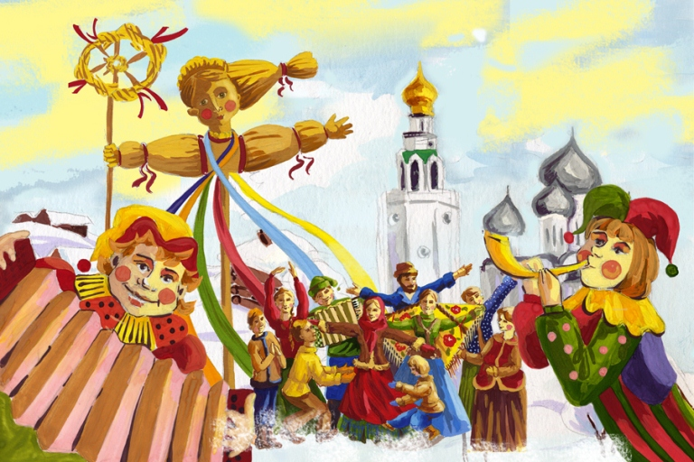
Четвер – «Гуляння»
у четвер розпочинаються масові гуляння.

Slide 16
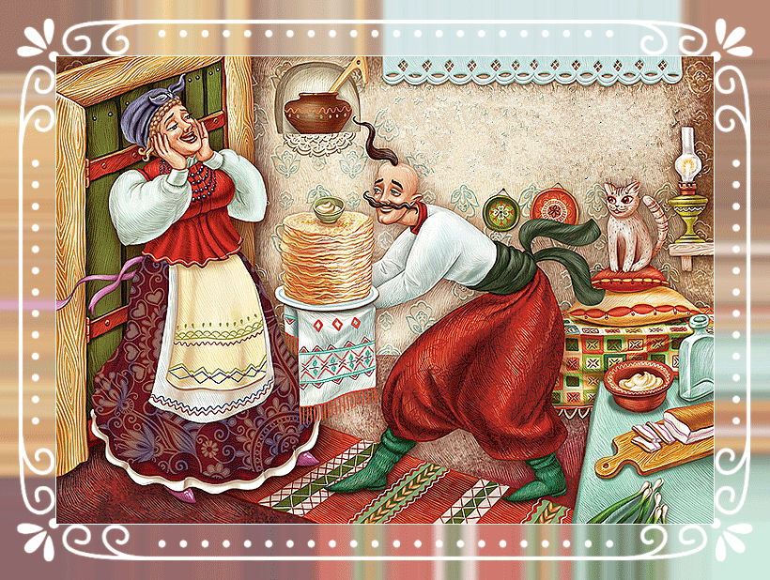
П'ятниця – «Тещин день»
у п'ятницю вже зять повинен кликати тещу на млинці. Вважається, що такий обряд сприятиме налагодженню стосунків у родині.

Slide 17
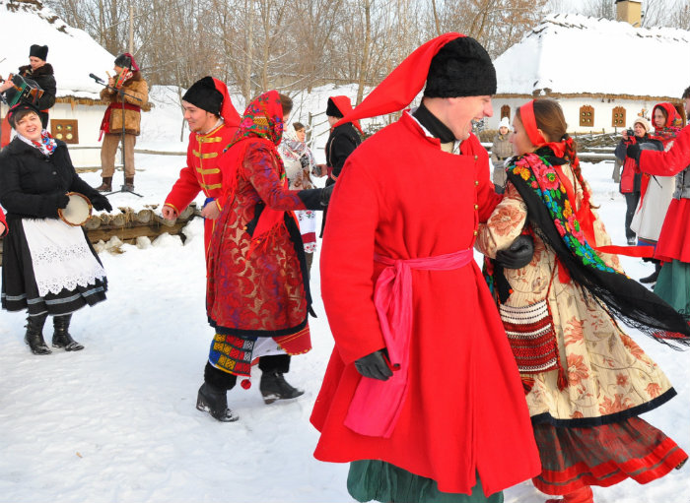
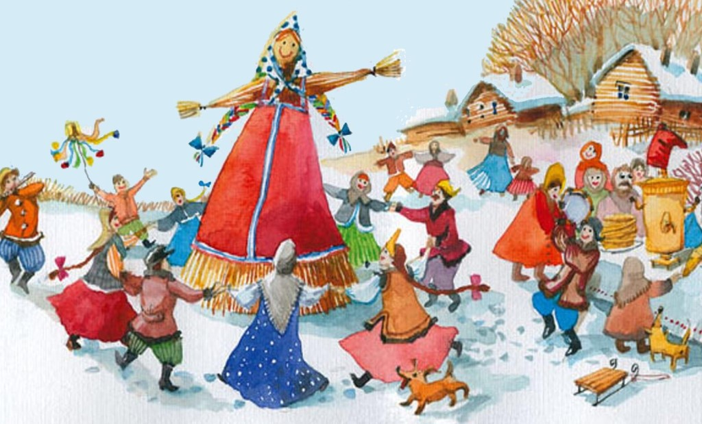
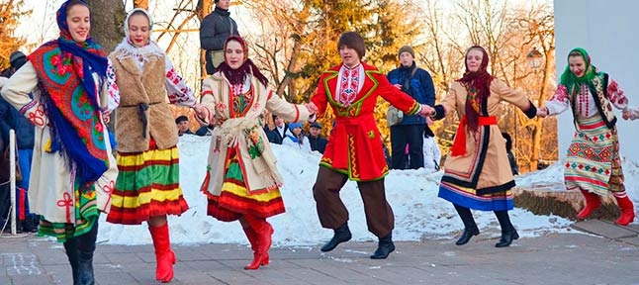
Субота – «Прощання із зимою» у суботу всі ходять у гості, водять хороводи та з веселим настроєм проводжають зиму.

Slide 18
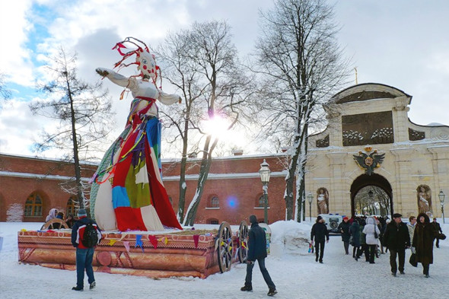
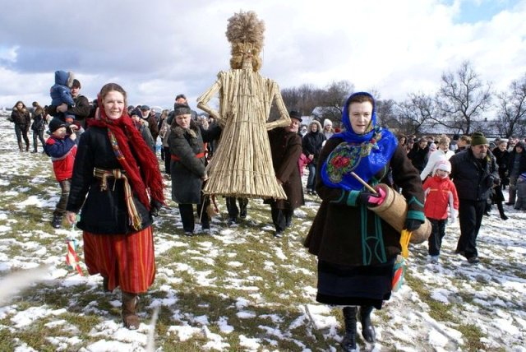
Неділя – «Прощена»
тиждень завершується Прощеною неділею, коли треба забувати всі образи та усіх прощати. Ближче до вечора всі гуляння завершуються символічним спалюванням опудала.

Slide 19
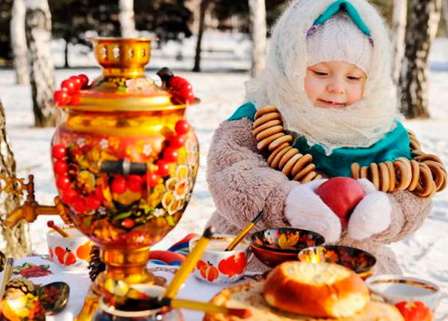
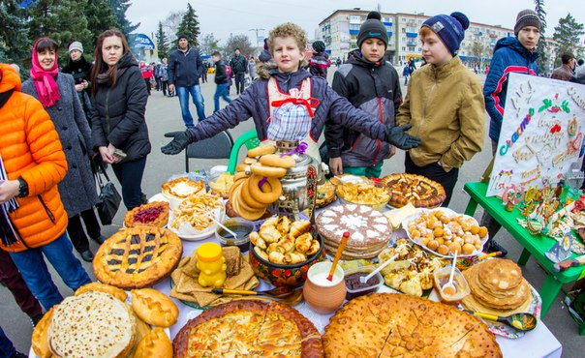
За традицією Масляну потрібно провести багато і весело, не економлячи на частування. Загалом, якщо погано проведеш Масляну, що не повеселитися від душі, то весь рік будеш жити в тузі і смутку — така народна прикмета.

Slide 20


Slide 21
Дякуємо за увагу!

